Slide 1
Introdução a Modelagem
de Software
UML – Unified Modeling Language
Notes:
11/07/09

Slide 2
V - Conteúdo Programático
1 - Introdução ao projeto orientado a objetos
2 - Tecnologia de apoio ao projeto orientado a objetos
3 - Passando da análise ao projeto
Desenvolver o modelo de classes de projeto refinamento do modelo conceitual, incluindo objetos e classes para a solução do problema
4 - Projetar a arquitetura do sistema
Coesão e Acoplamento
Estruturação de sistemas em subsistemas e camadas
Introdução à padrões de projeto
5 - Especificar as interfaces dos objetos
6 - Diagrama de Pacotes
7 - Modelagem de aspectos dinâmicos do software
Desenvolver os diagramas de colaboração e/ou refinar os modelos de sequência produzidos na etapa anterior
Diagrama de Máquina de Estados
8 - Introdução a componentização e reuso de software
9 - Projeto de dados
Notes:
11/07/09

Slide 3
Histórico
1950/60 – Sistemas ad hoc
  Época dos fluxogrmas
1970 – Programação estruturada
  Tom de Marco, Edward Yourdon
1980 – Análise estruturada moderna
  Necessidade de interface mais sofisticada
  DFD, DTE, DER
1990 – Análise Orientada a Objetos
  Shaler, Mellor, Booch, Jacobson, Rumbaugh
Engenharia de software orientada a objetos

Slide 4
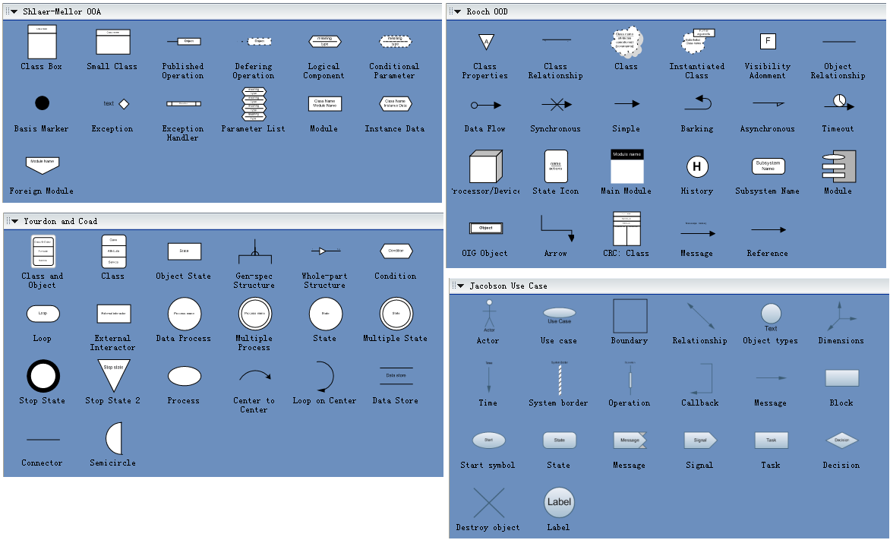
Técnicas para modelagem
Booch (Booch Method)
Shaler-Mellor - OOA
Coad & Yourdon
http://www.edrawsoft.com
Engenharia de software orientada a objetos
Jacobson

Slide 5
Histórico – Técnicas de modelagem OO
Ano | Autor (Técnica)
1990 | Shaler & Mellor
1991 | Coad & Yourdon (OOAD – Object-oriented Analysis and Design)
1993 | Grady Booch (Booch Method)
1993 | Ivar Jacobson (OOSE – Object Oriented Software Engineering)
1995 | James Rumbaugh et al (OMT – Object Modeling Technique)
1996 | Wirfs-Brock (Responsability Driven Design)
1996 | Surge a UML como a melhor candidata de notações, diagramas e formas de representação
Engenharia de software orientada a objetos

Slide 6
UML –
Linguagem de Modelagem Unificada
Principais autores do processo: Grady Booch, James Rumbaugh, Ivar Jacobson
Chamados os 3 amigos
Aproveitar o melhor das caracterísiticas das notações preexistentes
Notação da UML é uma união das diversas notações prexistentes com alguns elementos removidos e outros adicionados com o objetivo de torna-la mais expressiva.
Engenharia de software orientada a objetos

Slide 7
UML –
Linguagem de Modelagem Unificada
1997 – A UML foi aprovada pela OMG (Object Management Group)
A definição passa por constantes melhorias e conta com diversos colaboradores comerciais(Digital, HP, IBM, Oracle, Microsof, Unysis, etc)
2003 – Foi lançada a UML 2.0
  Especificação atual adotada pela OMG
Engenharia de software orientada a objetos

Slide 8
UML –
Linguagem de Modelagem Unificada
UML
  é uma linguagem visual para modelar sistemas Orientados a Objetos
  Define elementos gráficos que podem ser utilizados na modelagem de sistemas
  Através dos elementos definidos na linguagem podem-se construir diagramas para representar diferentes perspectivas de um sistema
  Cada elemento gráfico possui uma
    Sintaxe: forma predeterminada de denehar o elemento
    Semântica: O que significa o elemento e com que objetivo deve ser usado
  A sintaxe e a semântica são extensíveis
Engenharia de software orientada a objetos

Slide 9
UML –
Linguagem de Modelagem Unificada
UML
  É independente de linguagens de programação e de processo de desenvolvimento
  Definição completa:
    www.uml.org
    Especificação de leitura complexa voltada a pesquisadores ou desenvolvedores de ferramentas de suporte
Engenharia de software orientada a objetos

Slide 10
UML –
Linguagem de Modelagem Unificada
Visões de um sistema
  Um sistema complexo pode ser examinado a partir de diversas perspectivas.
  Autores da UML definem 5 visões:
    Visão de Casos de uso: Visão externa do sistema que define a interação entre o sistema e agentes externos.
    Visão de Projeto: Caracterísiticas estruturais e comportamentais do sistema.
    Visão de Implementação: gerenciamento de versões construídas pelo agrupamento de módulos e subsistemas.
    Visão de Implantação: Distribuição física do sistema.
    Visão de Processo: Caracterísiticas de concorrência, sincronização e desempenho do sistema.
Engenharia de software orientada a objetos

Slide 11
UML –
Linguagem de Modelagem Unificada
Diagramas:
  Os documentos gerados em um processo de desenvoleimento são chamados de artefatos na UML
  Os artefatos compõe as visões do sistema
  A UML define 13 diagramas
  Esta quantidade de diagramas é justificada pela necessidade de analisar o sistema por meio de diferentes perspectivas
  Cada diagrama fornece uma perspectiva parcial do sistema.
Engenharia de software orientada a objetos

Slide 12
UML
Diagramas
da UML
Diagramas
estruturais
Diagramas
comportamentais
Diagramas
de objetos
Diagramas de
Implementação
Diagramas de
Interação
Diagramas de
Atividades
Diagramas
de classes
Diagramas de
Seqüência
Diagramas de
Casos de Uso
Diagramas de
Componentes
Diagramas
de pacotes
Diagramas de
Implantação
Diagramas de
Colaboração
Diagramas de
Transições
de estados
Diagramas
de estrutura
composta
Diagramas de
Visão geral
Da Interação
UML 2.0
Diagramas de
Temporização
UML 2.0
UML 2.0
Engenharia de software orientada a objetos

Slide 13
UML – Mecanismos gerais
Componentes da UML
  Blocos de construção básicos
  Regras que restringem como os blocos de construção podem ser associados
  Mecanismos de uso geral
    Estereótipos, Notas explicativas, Etiquetas valoradas, Restrições, Pacotes, OCL
Engenharia de software orientada a objetos

Slide 14
UML – Mecanismos gerais
Estereótipos
  Estende o significado de determinado elemento em um diagrama
    Existem estereótipos predefinidos
    O usuário pode definir um estereótipo
  Um estereótipo deve ser documentado para evitar ambigüidades
  Estereótipos gráficos: Ícones gráficos
  Estereótipos textuais: Rótulo junto ao símbolo que representa.
Engenharia de software orientada a objetos

Slide 15




UML – Mecanismos gerais
Estereótipos Gráficos
Estereótipos Textuais
<<document>>
<<interface>>
<<entity>>
<<satisfaz>>
<<realiza>>
Engenharia de software orientada a objetos

Slide 16
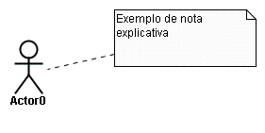
UML – Mecanismos gerais
Notas explicativas
  Comenta ou esclarece alguma parte do diagrama
    Textuais
    Linguagem de restrição de objetos (OCL)
  Não modificam nem estendem o significado do elemento
  Não deve ser usado em excesso
Engenharia de software orientada a objetos

Slide 17
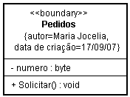
UML – Mecanismos gerais
Etiquetas valoradas (tagged value)
  Os elementos da UML tem 3 propriedades predefinidas: nome, lista de atributos e lista de operações
  Etiquetas valoradas são usadas para definição de outras propriedades além das 3 predefinidas
  Na UML 2.0 somente pode-se usar uma etiqueta valorada como um atributo usado sobre um estereótipo
  Notação
    {tag=valor}
Engenharia de software orientada a objetos

Slide 18
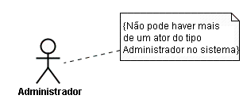
UML – Mecanismos gerais
Restrições
  Podem estender ou alterar a semântica natural de um elemento gráfico
  Podem ser especificadas formalmente (OCL) ou informalmente (texto livre)
  Restrições devem aparecer dentro de notas explicativas
Engenharia de software orientada a objetos

Slide 19
UML – Mecanismos gerais
Pacotes
  Agrupa elementos semanticamente relacionados
  Um pacote se liga a outro através de uma relacionamento de dependência
  A dependência pode ser especificada através de um estereótipo
  Pode agrupar outros pacotes
Engenharia de software orientada a objetos

Slide 20
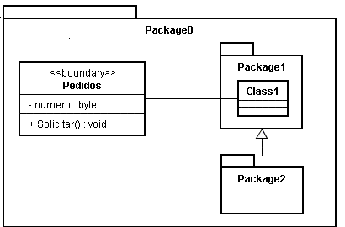
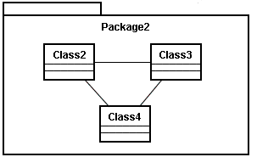
UML – Mecanismos gerais
Pacotes
Engenharia de software orientada a objetos

Slide 21
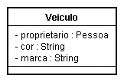
UML – Mecanismos gerais
OCL (Linguagem de restrição de objetos)
  Linguagem formal para especificar restrições sobre diversos elementos em um modelo
  Consiste de:
    Contexto: Domínio no qual a declaração em OCL se aplica
    Propriedade: um componente do contexto
    Operação: O que deve ser aplicado sobre a propriedade
  Exemplo:
    Context Veículo
    inv: self.proprietário.idade >= 18
Engenharia de software orientada a objetos

Slide 22
1º Modelo:
Diagrama de Casos de Uso

Slide 23
Introdução
Modelos de Casos de Uso
  É uma representação das funcionalidades eternamente observáveis do sistema e dos elementos externos ao sistema que interagem com eles
  É um modelo de análise que representa um refinamento dos requisitos funcionais.
  Idealizado por Ivar Jacobson em 1970 e inserida na UML na década de 90.
  É o modelo mais popular para a documentação de requisitos funcionais
  O MCU representa os possíveis usos de um sistema.
  Componentes: Casos de Usos, Atores e Relacionamentos
Engenharia de software orientada a objetos

Slide 24
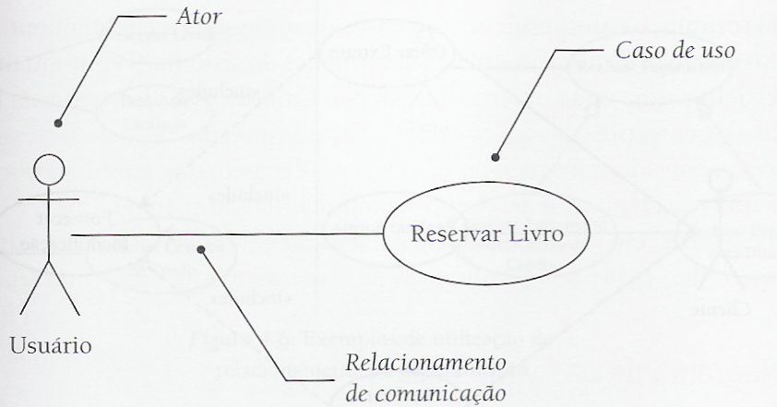
Notação da UML
Engenharia de software orientada a objetos
Notes:
Ator primário inicia uma seqüência de interações
Ator secundário supervisiona, opera, mantém ou auxilia na utilização do sistema por atores primários.

Slide 25
Casos de Uso
É a especificação de uma seqüência completa de interações entre um sistema e um ou mais agentes externos a este sistema.
  Representa uma determinada funcionalidade de um sistema conforme percebida externamente.
  Representa também os agentes externos que interagem com o sistema
  Não revela a estrutura e o comportamento interno do sistema.
Completa representa um relato fim a fim de um dos usos do sistema para alcançar um objetivo util.
  Ex: Entrar no sistema não é um caso de uso
Engenharia de software orientada a objetos

Slide 26
Casos de Uso
Um MCU pode conter vários casos de uso
Cada caso de uso se define pela descrição narrativa das interações entre o agente externo e o sistema.
Há 3 dimensões para variações das descrições dos casos de uso
Detalhamento
Abstração
Formato

Slide 27
Casos de Uso
Formato: estrutura utilizada para organizar a sua narrativa textual:
  Contínuo, numerado, tabular
Formato contínuo
Este caso de uso inicia quando o Cliente chega ao caixa eletrônico e insere seu cartão. O sistema requisita a senha do Cliente. Após o Cliente fornecer sua senha e esta ser validada, o Sistema exibe as opções de operações possíveis. O Cliente opta por realizar um saque. Então o Sistema requisita o total a ser sacado. O Cliente fornece o valor da quantidade que deseja sacar. O sistema fornece a quantia desejada e imprime o recibo para o Cliente. O Cliente retira a quantia e o recibo , e o caso de usa termina.
Engenharia de software orientada a objetos

Slide 28
Casos de Uso
Formato numerado
Cliente insere seu cartão no caixa eletrônico.
O sistema requisita a senha do Cliente.
Cliente fornecer sua senha
Sistema valida a senha e exibe as opções de operações possíveis.
O Cliente opta por realizar um saque.
Sistema requisita o total a ser sacado.
O Cliente fornece o valor da quantidade que deseja sacar.
O sistema fornece a quantia desejada e imprime o recibo para o Cliente.
O Cliente retira a quantia e o recibo , e o caso de usa termina.
Engenharia de software orientada a objetos

Slide 29
Casos de Uso
Formato Tabular
  Tenta prover alguma estrutura à descrição
Cliente | Sistema
Insere seu cartão no caixa eletrônico. Fornecer sua senha Solicita realização de um saque. Fornece o valor da quantidade que deseja sacar. Retira a quantia e o recibo | Requisita a senha do Cliente. Valida a senha e exibe as opções de operações possíveis. Requisita o total a ser sacado. Fornece a quantia desejada e imprime o recibo para o Cliente.
Engenharia de software orientada a objetos

Slide 30
Casos de Uso
Grau de detalhamento
  Sucinto: Não detalha as interações
  Expandido: Descreve as interações em detalhes
Grau de abstração
  Existência ou não de menção a aspectos relativos a tecnologia durante a descrição de um caso de uso
    Real: Se compromete com a solução do projeto
      Ex: O usuário insere o seu cartão magnético
    Essencial: É abstrato no sentido de não mencionar aspectos relativo ao uso de tecnologias
      Ex: O usuário fornece sua identificação
Engenharia de software orientada a objetos

Slide 31
Casos de Uso
Cenários
  É a descrição de uma das maneiras pelas quais o caso de uso pode ser utilizada.
  É um episódio de utilização de uma funcionalidade.
  Pode ser utilizada posteriormente na fase de testes
  Pode ser vista como uma instância de um caso de uso.
Cliente insere seu cartão no caixa eletrônico.
O sistema apresenta a tela de requisição de senha do Cliente.
Cliente digita sua senha
Sistema valida a senha e exibe o menu com as opções de saque, pagamento ou transferência.
O Cliente seleciona a opção saque.
Sistema apresenta tela com a requisição do valor a ser sacado.
O Cliente digita o valor da quantidade que deseja sacar.
...
Engenharia de software orientada a objetos

Slide 32
Atores
É qualquer elemento externo ao sistema que interage com o mesmo
  Atores não fazem parte do sistema
  Atores trocam informações com o sistema
Um ator representa um papel representado em relação ao sistema
Categorias
  Cargos
  Organizações ou divisões de uma organização
  Outros sistemas de software
  Equipamentos que o sistema se comunica
Atores podem ser Primários ou Secundários
Engenharia de software orientada a objetos
Notes:
Ator primário inicia uma seqüência de interações
Ator secundário supervisiona, opera, mantém ou auxilia na utilização do sistema por atores primários.

Slide 33
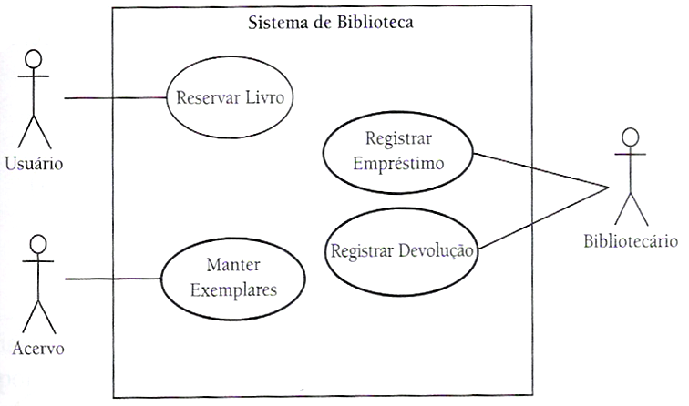
Diagrama de Casos de Uso
Engenharia de software orientada a objetos
Notes:
Ator primário inicia uma seqüência de interações
Ator secundário supervisiona, opera, mantém ou auxilia na utilização do sistema por atores primários.

Slide 34
Relacionamentos
Componente responsável por representar a interação entre os atores e casos de usos. (Ator <--> Caso de Uso)
Também representa ligações entre casos de uso ou entre atores. (Ator <--> Ator; Caso de Uso <-->Caso de Uso)
Tipos de Relacionamentos no MCU:
  Comunicação
  Inclusão
  Extensão
  Generalização
Engenharia de software orientada a objetos
Notes:
Ator primário inicia uma seqüência de interações
Ator secundário supervisiona, opera, mantém ou auxilia na utilização do sistema por atores primários.

Slide 35
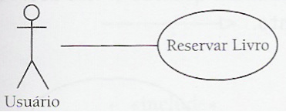
Relacionamentos
Comunicação:
  Informa a que caso de uso o ator está associado
  Representa as trocas de informação entre os atores e casos de uso
  É o mais utilizado nos MCU
  Um ator pode estar associado a vários casos de uso
  Um caso de uso pode estar associado a vários atores
Engenharia de software orientada a objetos
Notes:
Ator primário inicia uma seqüência de interações
Ator secundário supervisiona, opera, mantém ou auxilia na utilização do sistema por atores primários.

Slide 36
Relacionamentos
Inclusão:
  Somente entre Casos de Usos
  Quando dois ou mais casos de usos incluem uma sequencia comum de interações, esta sequencia pode ser descrita em outro caso de uso
  Vários caos de uso podem incluir o comportamento deste caso de uso comum.
  Ex: Obter Extrato, Realizar Saque e Transferência incluem Validar Senha
Engenharia de software orientada a objetos
Notes:
Ator primário inicia uma seqüência de interações
Ator secundário supervisiona, opera, mantém ou auxilia na utilização do sistema por atores primários.

Slide 37
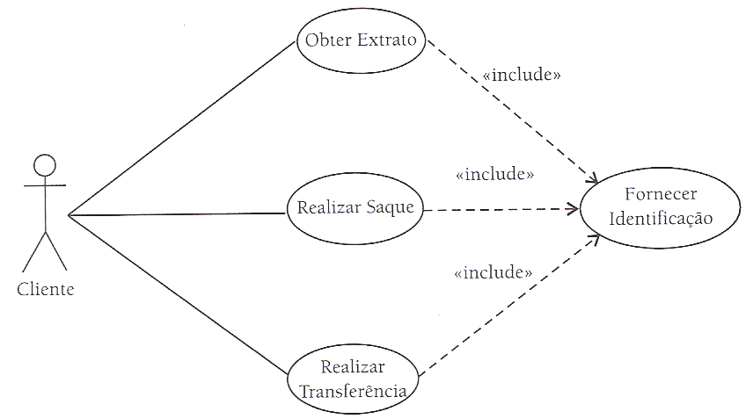
Diagrama de caso de Uso - Inclusão
Engenharia de software orientada a objetos
Notes:
Ator primário inicia uma seqüência de interações
Ator secundário supervisiona, opera, mantém ou auxilia na utilização do sistema por atores primários.

Slide 38
Relacionamentos
Extensão:
  Somente entre Casos de Usos
  Modelar situações em que diferentes seqüências de interações podem ser inseridas em um mesmo caso de uso. Estas seqüências representam um comportamento eventual.
  A existência de um caso de uso estendido deve ser independente da existência de casos de uso que estendam o primeiro
  Exemplo: Realizar Saque e Transferência podem ser estendidos por Consultar Extrato
Engenharia de software orientada a objetos
Notes:
Ator primário inicia uma seqüência de interações
Ator secundário supervisiona, opera, mantém ou auxilia na utilização do sistema por atores primários.

Slide 39
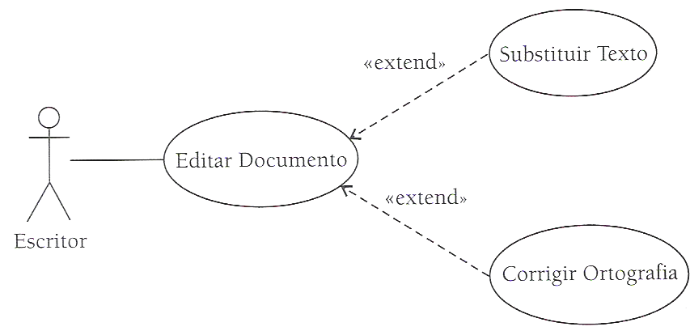
Diagramas de Caso de Uso - Extensão
Engenharia de software orientada a objetos
Notes:
Ator primário inicia uma seqüência de interações
Ator secundário supervisiona, opera, mantém ou auxilia na utilização do sistema por atores primários.

Slide 40
Relacionamentos
Generalização:
  Pode existir entre dois casos de Uso ou entre dois atores
  Permite que um caso de uso (ou um ator) herde comportamento de outro caso de uso (ou ator)
  O caso de uso mais genérico pode ser Abstrato ou concreto.
  É recomendado que o caso de uso pai sempre seja abstrato para evitar problemas na especificação
  O caso de uso pai é utilizado apenas para representar a natureza dos casos de uso filho.
  Não há especificação de comportamento para o caso de uso abstrato.
Engenharia de software orientada a objetos
Notes:
Ator primário inicia uma seqüência de interações
Ator secundário supervisiona, opera, mantém ou auxilia na utilização do sistema por atores primários.

Slide 41
Relacionamentos
Generalização:
  Exemplos:
    Requisitar Produtos é generalização de Requisitar produtos na loja, Requisitar produtos pela internet
    Usuário é generalização de Professor e Aluno
Engenharia de software orientada a objetos
Notes:
Ator primário inicia uma seqüência de interações
Ator secundário supervisiona, opera, mantém ou auxilia na utilização do sistema por atores primários.

Slide 42
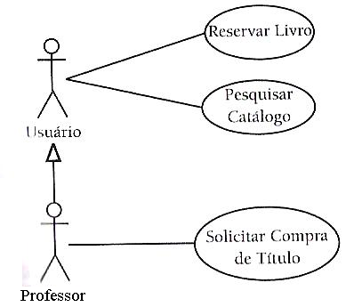
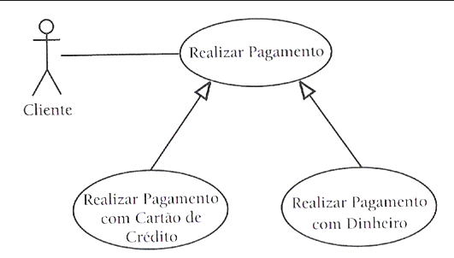
Diagramas de Caso de Uso - Generalização
Engenharia de software orientada a objetos
Notes:
Ator primário inicia uma seqüência de interações
Ator secundário supervisiona, opera, mantém ou auxilia na utilização do sistema por atores primários.

Slide 43
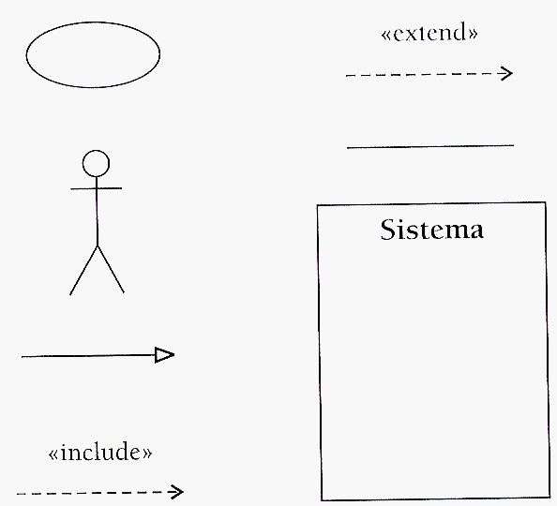
Diagramas de Casos de Uso
Diagrama de Caso de Uso
Elementos da UML
Engenharia de software orientada a objetos
Notes:
Ator primário inicia uma seqüência de interações
Ator secundário supervisiona, opera, mantém ou auxilia na utilização do sistema por atores primários.

Slide 44
Quando usar relacionamentos
Inclusão
  Quando o mesmo comportamento se repete em mai de um caso de uso
  O Comportamento comum necessariamente contido em todos os cenários do caso de uso inclusor
  O caso de uso inclusor não está completo sem o caso de uso incluso
Extensão
  Quando um comportamento eventual do caso de uso tiver que ser descrito
  Para estender o comportamento do caso de uso sem modificar o original
Engenharia de software orientada a objetos

Slide 45
Quando usar relacionamentos
Generalização de caso de uso
  Identifica-se vários casos de uso com o mesmo comportamento
  Se o comportamento do pai difere em alguma coisa do do filho, não use generalização, mas extensão.
Generalização de Ator
  Precisa definir um ator que desempenha papel já desempenhado por outro ator em relação ao sistema, mas que também possui comportamento particular
A legibilidade tem preferência sobre a formalização
  Nunca use muitos relacionamentos de extensão, inclusão e generalização
Engenharia de software orientada a objetos

Slide 46
Quando usar relacionamentos
DFD X MCU
  DFD:
    Modelo funcional representa uma visão do comportamento interno do sistema, mesmo que em alto nível
    Processos se comunicam. Trocam informações.
    Identifica as funções do sistema
  MCU:
    Representa uma visão externa
    Não existe troca de informações entre casos de uso
    Identifica os objetivos do usuário
Engenharia de software orientada a objetos

Slide 47
Identificação dos elementos do MCU
Atores
  Identificar quais as fontes de informação a ser processadas
  Identificar os destinos das informações geradas
  Se o sistema for uma empresa, identificar as áreas que serão afetadas
  Perguntas a ser respondidas para identificação:
    Quais órgãos, departamentos ou pessoas usarão o sistema?
    Que equipamentos se comunicarão com o sistema?
    Quem vai ser informado sobre os resultados do sistema?
    Quem tem interesse em um determinado requisito?
Engenharia de software orientada a objetos

Slide 48
Identificação dos elementos do MCU
Casos de Usos Primários
  Representam os objetivos dos atores
  Perguntas a ser respondidas para a identificação:
    Quais as necessidades e objetivos de cada ator em relação ao sistema?
    Que informações o sistema deve produzir?
    O sistema deve realizar alguma ação que ocorre regularmente no tempo?
    Para cada requisito funcional, existe um (ou mais) caso(s) de uso para atendê-lo?
Engenharia de software orientada a objetos

Slide 49
Identificação dos elementos do MCU
Casos de Usos Primários que podem surgir:
  Casos de uso opostos: desfazem o resultado.
    Ex: Efetuar Pedido X Cancelar Pedido
  Casos de uso que precedem outro caso de uso: pré-requisitos pra realização de um caso de uso
    Ex: Realizar um pedido → Cadastro realizado
  Casos de uso que sucedem outro caso de uso:
    Ex: Realizar compra por internet -> Agendar entrega
  Casos de uso temporais: Tarefas automáticas
    Ex: Gerar folha de pagamento mensal automaticamente
  Casos de uso relacionado a uma condição interna
    Ex: Notificar o usuário que chagaram novos e-mails
Engenharia de software orientada a objetos

Slide 50
Identificação dos elementos do MCU
Casos de Usos Secundários
  Não traz benefícios diretos para os atores
  Necessário para que o sistema funcione adequadamente
  Deve ser explicitamente definido para evitar ambigüidades
  Categorias:
    Manutenção de cadastros
    Manutenção de usuários e seus perfis
    Manutenção de informações provenientes de outros sistemas
Iniciar pelos MCU Primários - Objetivos
Engenharia de software orientada a objetos

Slide 51
Construção do MCU
Critérios para divisão de diagramas
  Diagrama que exibe um caso de uso e seus relacionamentos
  Diagrama que exibe todos os casos de uso para um ator
  Diagrama que exibe todos os casos de uso que serão implementados em uma iteração
  Diagrama que exibe todos os casos de uso de uma divisão da organização
Engenharia de software orientada a objetos

Slide 52
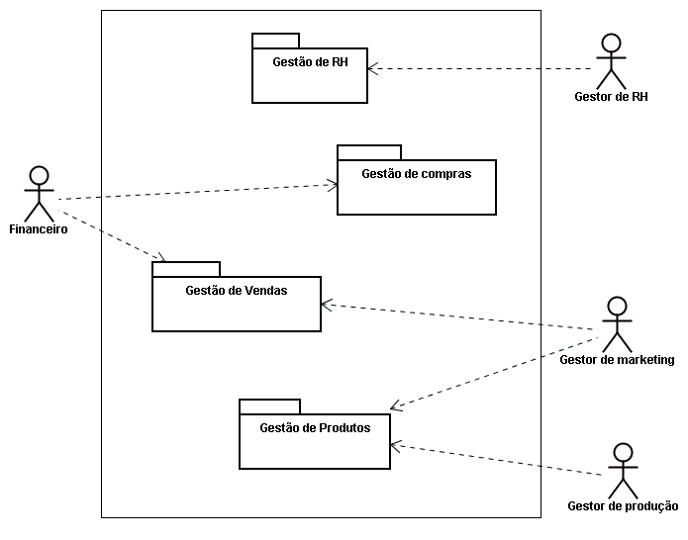
Construção do MCU
Engenharia de software orientada a objetos

Slide 53
Construção do MCU
Documentação de Atores
  Nome: Papel desempenhado pelo ator
  Breve descrição: uma ou duas frases
Engenharia de software orientada a objetos

Slide 54
Construção do MCU
Documentação de Casos de Uso
  Usar os itens de descrição que realmente sejam úteis e inteligíveis para o usuário.
  Sugestão:
    Nome: Mesmo nome do DCU; Cada caso de uso deve ter um nome único.
    Identificador: Identifica os casos de uso em atividades que exijam referência cruzada ou rastreamento.
      Ex: CSU01, CSU02
    Importância: Categorias de importância (Riscos X Prioridades).
    Sumário: Breve declaração do objetivo do ator ao usar o caso de uso.
Engenharia de software orientada a objetos

Slide 55
Construção do MCU
Documentação de Casos de Uso
  Sugestão (cont.)
    Ator Primário: Nome do ator – Um único ator
    Atores secundários: Nome dos atores – Vários atores
    Precondições: Hipóteses assumidas como verdadeiras para que o caso de uso inicie
    Fluxo principal: Descrição de seqüência de passos que normalmente acontece. (Não usar jargões computacionais).
    Fluxos alternativos: Descreve situações quando o ator resolve usar o caso de uso de forma diferente ou descrever escolhas exclusivas ente si. (não é obrigatório)
    Fluxos de exceção: Descreve o que acontece quando algo inesperado ocorre (erro, uso inválido, cancelamento)
Engenharia de software orientada a objetos

Slide 56
Construção do MCU
Documentação de Casos de Uso
  Sugestão (cont.)
    Pós-condição: Estado que o sistema alcança após um caso de uso ter sido executado. Escrito no pretérito.
    Regras de negócios: Políticas, condições ou restrições do domínio da organização.
    Histórico: Autor, data, modificações no conteúdo do caso de uso.
    Notas de implementação: Capturar idéias de implementação do caso de uso. Não é usada na validação.
Engenharia de software orientada a objetos

Slide 57
Documentação suplementar ao MCU
Modelo de casos de uso capturam apenas os requisitos funcionais do sistema
Requisitos Não Funcionais, Regras de Negócios e Requisitos de interface são capturados nas especificações suplementares
  Utiliza-se texto informal ou descrição estruturada
  Utilizar um identificador. Ex:
    RN01 para Regras de Negócios
    RNF01 para Requisitos Não Funcionais
    RI01 para Requisitos de Interface
  Pode-se utilizar tabelas para a documentação.
Engenharia de software orientada a objetos

Slide 58
MCU no processo Iterativo
Divida os casos de uso em grupos
Cada grupo é uma iteração
A cada iteração um grupo de casos de uso é detalhado e desenvolvido
Ordem de desenvolvimento:
  Risco alto e Prioridade alta
  Risco alto e Prioridade baixa
  Risco baixo e Prioridade alta
  Risco baixo e Prioridade baixa
Engenharia de software orientada a objetos

Slide 59
MCU no processo Iterativo
Procedimento utilizado no processo iterativo:
  Concepção: Identifique atores e casos de uso.
  Elaboração:
    Desenhe os diagramas de casos de uso
    Escreva os casos de uso em formato de alto nível e essencial
    Ordene a lista de casos de uso de acordo com prioridades e riscos
    Planejamento (Elaboração para construção)
      Associe cada grupo de casos de uso a uma iteração da fase de construção
  Construção (n-esima iteração)
    Detalhe os casos de uso
    Implemente estes casos de uso
Engenharia de software orientada a objetos

Slide 60
EXEMPLO DE CASO DE USO

Slide 61
Descrição da situação
Uma faculdade precisa de uma aplicação para controlar alguns processos acadêmicos, como inscrições em disciplinas, lançamento de notas, alocação de recursos a turmas, etc.
Após a elicitação inicial dos requisitos, os analistas chegam a seguinte lista de requistos não funcionais:
Engenharia de software orientada a objetos

Slide 62
RFs
RF1. O sistema deve permitir que os alunos visualizem as notas obtida por semestre letivo
RF2. O sistema deve permitir o lançamento das notas das disciplinas lecionadas em um período letivo e controlar os prazos e atrasos nestes lançamentos
RF3. O sistema deve manter informações cadastrais sobre disciplinas no currículo escolar.
RF4. O sistema deve permitir a abertura de turmas para uma disciplina assim como a definição de salas e laboratórios e horários e dias da semana em que haverá aulas.
RF5. O sistema deve permitir que o aluno realize inscrição nas disciplinas do semestre.
RF6. O sistema deve permitir o controle do andamento das inscrições dos alunos.
RF7. O sistema deve permitir comunicação com o sistema de RH para coletar dados dos professores.
RF8. O sistema deve se comunicar com o sistema de faturamento para informar inscrições do alunos.
RF9. O sistema deve manter informações cadastrais sobre o alunos e o seu histórico escolar.
Engenharia de software orientada a objetos

Slide 63
RFNs
RFN1. Quantidade máxima de inscrições em um período letivo
  O aluno só pode se inscrever em 20 créditos por semestre
RFN2. Quantidade de alunos por disciplinas
  Em uma disciplina só podem ser matriculados 40 alunos no máximo
RFN3. Habilitação pra lecionar disciplina
  Um professor só pode lecionar uma disciplina para o qual esteja habilitado
...
RFN6. Política de avaliação de alunos
  A nota de um aluno em uma disciplina é obtida pela média aritmética de duas notas de avaliações no semestre e pela freqüência de aulas:
    Se o aluno obtiver nota >= 7.0 será aprovado
    Se o aluno obtiver nota >= 5.0 nota <= 7.0 deverá fazer avaliação final
    Se o aluno obtiver nota < 5.0 será reprovado por média
    Se um aluno tiver frequencia < 75% será reprovado por faltas
Engenharia de software orientada a objetos

Slide 64
Documentação do MCU
Atores
  Aluno: Indivíduo que está matriculado da faculdade, que tem interesse em se inscrever em disciplinas do curso
  Professor: .....aqui a definição de professor....
  Coordenador: ....aqui a definição de coordenador....
  Departamento de Registro Escolar: Departamento da faculdade interessado em manter informações sobre os alunos matriculados e sobre seu histórico.
  Sistemas de RH: Sistema legado responsável por manter informações sobre os recursos humanos da escola, como os professores.
  Sistema de faturamento: ...aqui a definição de sistema de faturamento...
Engenharia de software orientada a objetos

Slide 65
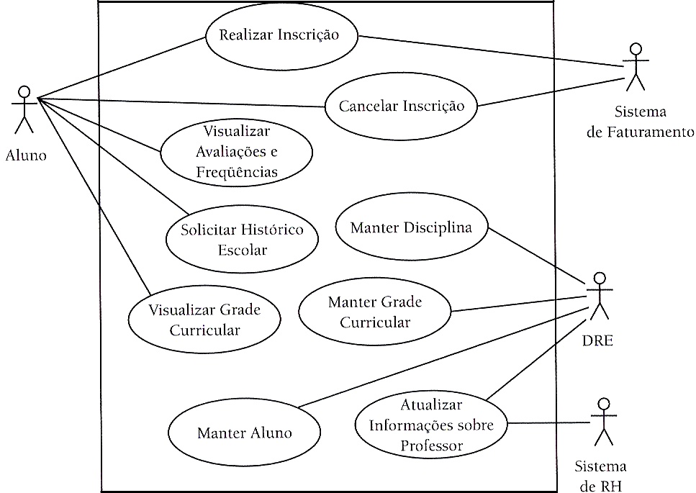
Diagrama de caso de uso
Casos de uso
opostos
Sistema de Controle Acadêmico
RF05
RF01
Casos de uso
que precedem
ou sucedem
outro
RF09
Engenharia de software orientada a objetos

Slide 66
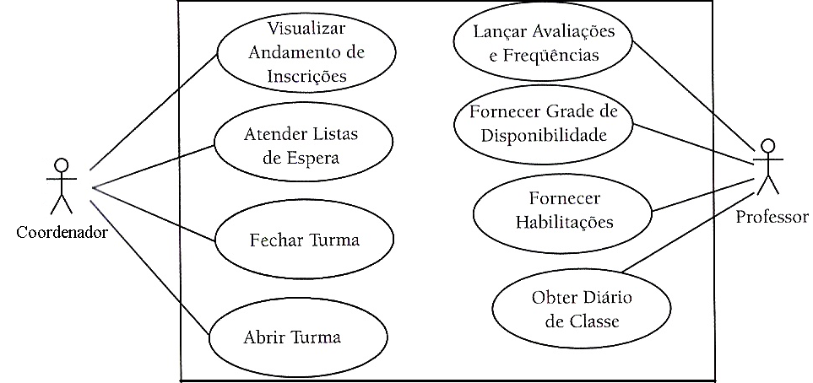
Diagrama de caso de uso
Sistema de Controle Acadêmico
Engenharia de software orientada a objetos

Slide 67
Descrição do Caso de Uso no formato Essencial e Expandido
Realizar Inscrição (CSU01)
Sumário: Aluno usa o sistema para realizar inscrição em disciplinas Ator Primário: Aluno Ator Secundário: Sistema de faturamento Precondições: O aluno está identificado pelo sistema
Engenharia de software orientada a objetos

Slide 68
Fluxo Principal: O aluno solicita a realização da inscrição O sistema apresenta as disciplinas para as quais o aluno tem pré-requisitos (conforme a RN03), excetuando-se as que este já tenha cursado O aluno define a lista de disciplinas que deseja cursar no próximo semestre letivo e as relaciona para inscrição Para cada disciplina selecionada, o sistema designa o aluno para uma turma que apresente uma oferta para tal disciplina. O sistema informa as turmas para as quais o aluno foi designado. Para cada turma o sistema informa o professor, horário, local da aula. O aluno confere as informações fornecidas. Aqui é possível que o caso de uso retorne ao passo 3, conforme o aluno queira atualizar a lista de disciplinas O sistema registra a inscrição do aluno e envia os dados para o sistema de faturamento e o caso de uso termina
Engenharia de software orientada a objetos

Slide 69
Fluxo alternativo (4): Inclusão em lista de espera Se não há oferta disponível para alguma disciplina selecionada pelo aluno (conforme RN02), o sistema reporta o fato ao aluno e fornece a possibilidade de inserir em uma lista de espera. Se o aluno aceitar, o sistema o insere na lista de espera e apresenta a posição em que o aluno foi inserido na lista. O caso de uso retorna ao passo 4 Se o aluno não aceitar, o caso de uso prossegue a partir do passo 4.
Engenharia de software orientada a objetos

Slide 70
Fluxo de Exceção (4): Violação de RN01 Se o aluno atingiu a quantidade máxima de inscrições possíveis em um semestre letivo(conforme RN01), o sistema informa ao aluno a quantidade de disciplinas que ele pode selecionar e o caso de uso retorna ao passo 2. Pós-condições: O aluno foi inscrito em uma das turmas de cada uma das disciplinas desejadas, ou foi adicionado a uma ou mais listas de espera. Regra de negócios: RN01, RN02, RN03
Engenharia de software orientada a objetos

Slide 71
Diagrama de Classes
e
Diagrama de Objetos

Slide 72
Introdução
Externamente ao sistema, os usuários visualizam resultados de cálculos, relatórios produzidos, confirmações de requisições, etc.
Internamento, o sistema orientado a objetos é composto por um conjunto de objetos que cooperam entre si.
Cooperação:
  Aspecto estrutural : Apresenta como o sistema está internamente estruturado.
  Aspecto dinâmico: Apresenta as interações entre os objetos.
O aspecto estrutural de um sistema é representado pelo diagrama de classes.
Engenharia de software orientada a objetos

Slide 73
Introdução
Desenvolvimento inclui:
  Requisitos –> Análise –> Projeto -> Implementação
O Modelo de classes (MC) evolui durante o desenvolvimento iterativo
Estágios de abstração
  Análise
    Atenção sobre o que o sistema deve fazer
  Especificação
  Implementação
Engenharia de software orientada a objetos

Slide 74
Introdução
Classes de Análise (MCA)
  Atenção sobre o que o sistema deve fazer
  Não leva em consideração restrições associadas a tecnologia a ser utilizada na resolução de um problema
  O MCU e o MCA são os dois principais modelos da fase de análise
Classes de especificação(MCE)
  É um detalhamento do modelo de classes de análise
  É também conhecido como Modelo de classes de projeto
  A atenção é sobre como o sistema deve funcionar
  Novas classes começam a aparecer
  Ex: Analogia com uma casa: Classes de análise são salas, quartos, banheiro, porta. Classes de projeto são encanamento, parte elétrica, encaixe das portas.
  Parte visível X parte menos evidente do modelo
Engenharia de software orientada a objetos

Slide 75
Introdução
Classes de implementação (MCI)
  É a implementação das classes em uma linguagem de programação (C, Java, C#, etc.)
  Construído na implementação.
  É o próprio código fonte como um modelo.
O nível de abstração diminui a cada estágio
Análise Projeto Implementação
Engenharia de software orientada a objetos

Slide 76
Introdução
Notação para o MC (recomendações)
  Identificadores: Espaços em branco e preposições são removidas
  Nomes de classes e relacionamentos:
    Palavras começando por letra maiúscula
    Ex: Cliente, Pedido, ItemPedido
  Nomes de atributos e operações
    Palavras começando com letra minúscula
    Duas (ou mais) palavras separadas por letra maiúscula
    Siglas inalteradas
    Ex: quantidade, precoUnitario, CPF
Engenharia de software orientada a objetos

Slide 77
Diagrama de Classes
Classes
  Representada por uma caixa com 3 compartimentos no máximo:
  O grau de abstração determina quando usar uma notação
Nome da classe
Nome da classe
Lista de atributos
Nome da classe
Lista de operações
Nome da classe
Lista de atributos
Lista de operações
Engenharia de software orientada a objetos

Slide 78
Diagrama de Classes
Classes
  Exemplo:
ContaBancaria
ContaBancaria
criar()
bloquear()
desbloquear
creditar()
ContaBancaria
numero
saldo
dataAbertura
criar()
bloquear()
desbloquear
creditar()
ContaBancaria
-numero:String
-saldo:Quantia
-dataAbertura: Date
+criar()
+bloquear()
+desbloquear (in Valor: Quantia)
+creditar(in Valor: Quantia)
ContaBancaria
numero
saldo
dataAbertura
Engenharia de software orientada a objetos

Slide 79
Diagrama de Classes
Classes
  Os atributos correspondem à descrição dos dados armazenados pelos objetos de uma classe.
    Cada objeto tem os seus próprios valores
  As operações correspondem a descrição das ações que os objetos de uma classe sabem realizar.
    Objetos de uma classe compartilham as mesmas operações
Engenharia de software orientada a objetos

Slide 80
Diagrama de Classes
Associações
  Objetos podem se relacionar com outros, possibilitando a troca de mensagens entre eles.
  O relacionamento entre objetos são representados no diagrama de classes por uma Associação.
  Uma Associação é representada por uma linha ligando as classes.
  Ex: Um cliente compra produtos
Cliente
Pedido
Engenharia de software orientada a objetos

Slide 81
Diagrama de Classes
Relacionamentos
  Associação
  Agregação e Composição
  Generalização e Especialização
Engenharia de software orientada a objetos

Slide 82
Diagrama de Classes
Associações
  Características das associações:
    Multiplicidade
    Nome
    Direção de leitura
    Papéis
    Tipo de participação
    Conectividade
Engenharia de software orientada a objetos

Slide 83
Diagrama de Classes
Multiplicidade:
  Representa as informações dos limites inferior e superior da quantidade de objetos aos quais outro objeto pode estar associado.
Nome | Simbologia
Apenas Um | 1 (ou 1..1)
Zero ou Muitos | 0..* (ou *)
Um ou Muitos | 1..*
Zero ou Um | 0..1
Intervalo específico | 1i..1s
Engenharia de software orientada a objetos

Slide 84
Diagrama de Classes
Multiplicidade:
  Pode haver algum objeto da classe Cliente que está associado a vários objetos da classe Pedido (representado por * do 0..*)
  Pode haver algum objeto da classe Cliente que NÃO está associado a classe Pedido (representado por 0 do 0..*)
  Objetos da classe pedido está associado a UM e somente um objeto da classe Cliente
Cliente
Pedido
1 0..*
Cliente José tem os pedidos 1, 2 e 3
Cliente Ana tem os pedidos 4 e 5
Cliente Maria não tem pedidos
O pedido 1 está associado somente a José
Engenharia de software orientada a objetos

Slide 85
Diagrama de Classes
Multiplicidade:
  O velocista pode participar de várias corridas (*) ou não participar de nenhuma (0)
  Em uma corrida deve haver no mínimo DOIS velocistas e no máximo SEIS velocistas
  Uma lista de intervalos também pode ser especificada na multiplicidade de uma associação. Ex: [1,3,5..9,11]
  Os valores especificados em uma multiplicidade devem sempre estar em ordem crescente.
Velocista
Corrida
2..6 0..*
Engenharia de software orientada a objetos

Slide 86
Diagrama de Classes
Multiplicidade:
  As associações podem ser agrupadas em 3 tipos. Estes tipos são denominados Conectividade:
Conectividade | Multiplicidade de um extremo | Multiplicidade do outro extremo
Um para Um | 0..1 ou 1 | 0..1 ou 1
Um para Muitos | 0..1 ou 1 | * ou 1..* ou 0..*
Muitos para Muitos | * ou 1..* ou 0..* | * ou 1..* ou 0..*
Engenharia de software orientada a objetos

Slide 87
Diagrama de Classes
Participações
  Necessidade ou não da existência dessa associação entre objetos.
  Obrigatória:
    Se o valor mínimo da multiplicidade é igual a Um
  Opcional
    Se o valor mínimo puder ser Zero
Cliente
Pedido
1 0..*
Para objetos da classe pedido a participação é obrigatória: Um objeto da classe Pedido só existe se estiver associado a classe Cliente.
Engenharia de software orientada a objetos

Slide 88
Diagrama de Classes
Nome da associação, direção de leitura e papéis
  Servem para esclarecer melhor o significado de uma associação
  Só usar quando o significado de uma associação não for clara. Evitar usar em associações claras ou óbvias.
  Uma organização (faz o papel de contratante) contrata indivíduos (faz o papel de contratado)
papel
contratante contratado
Contrata
Organização
Individuo
* *
nome direção de leitura
Engenharia de software orientada a objetos

Slide 89
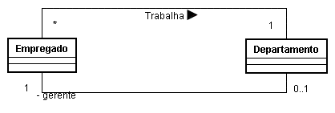
Diagrama de Classes
Nome da associação, direção de leitura e papéis
  Podemos representar mais de uma associação entre objetos
  Uma organização precisa saber quem são os empregados e quem é o gerente
Engenharia de software orientada a objetos

Slide 90
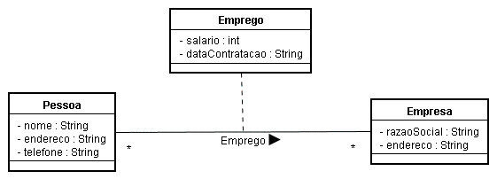
Diagrama de Classes
Classes Associativas
  Classes ligadas a associações em vez de estar ligada a outras classes.
  Necessário quando se quer manter informações sobre a associação de duas ou mais classes.
  Pode estar ligada associação de qualquer conectividade.
  Pode ser substituída por uma classe com associação para as outras duas classes.
Uma pessoa trabalha como empregado em várias empresas.
Para cada relação empregado empregador, é possível saber o salário e a data de contratação
Engenharia de software orientada a objetos

Slide 91
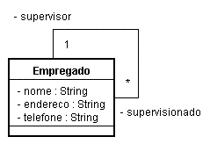
Diagrama de Classes
Associações reflexivas (auto-associação)
  Associa objetos da mesma classe
  Cada objeto tem um papel distinto na associação
  O uso de papeis é importante neste caso
Engenharia de software orientada a objetos

Slide 92
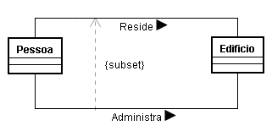
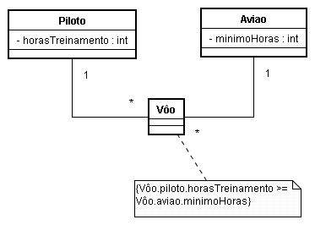
Diagrama de Classes
Restrições sobre as associações
Objetos da associação administra são um subconjunto dos objetos da associação Reside
Usando OCL
Engenharia de software orientada a objetos

Slide 93
Diagrama de Classes
Agregações e Composições
  Representa uma relação todo-parte
  Uma relação todo-parte significa que um objeto está contido em outro. Ou um objeto contém outro.
  Características:
    São assimétricas: Se A é parte de B, B não pode ser parte de A
    Propagam comportamentos: O comportamento do todo se aplica as partes.
    As partes são normalmente criadas e destruídas pelo todo. Isto é no Todo são definidas as operações de Adicionar e Remover as partes.
  Tipos de relacionamentos todo-parte:
    Agregação
    Composição
Engenharia de software orientada a objetos

Slide 94

Diagrama de Classes
Agregações
  Notação:
  Uma associação é formada por diversas equipes. Cada Equipe é formada por diversos Jogadores.
Engenharia de software orientada a objetos

Slide 95

Diagrama de Classes
Composições
  Notação:
  Um pedido inclui vários itens. Cada item diz respeito a um produto.
Engenharia de software orientada a objetos

Slide 96
Diagrama de Classes
Agregações x Composições
  As diferenças não são muito bem definidas
  Diferenças mais marcante:
    Na agregação, a destruição do objeto Todo não implica na destruição do objeto Parte. Na composição a destruição do Todo implica na destruição das partes.
      Ex: Se uma equipe deixar de existir o jogador ainda pode continuar a existir.
    Na composição, os objetos parte pertencem a um único todo. Por outro lado na agregação pode ser que um objeto parte participe como componente de vários outros objetos.
      Ex: Um item de produto só pode pertencer a um único pedido.
Engenharia de software orientada a objetos

Slide 97
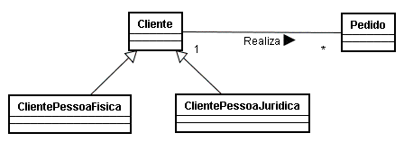
Diagrama de Classes
Generalizações e Especializações
  Usa-se vários termos: SuperClasse e SubClasse, Supertipo e SubTipo, Classe Base e Classe Herdeira.
  Representa o conceito de Herança.
  Não somente atributos e operações são herdados, mas as associações também.
  Notação:
Engenharia de software orientada a objetos

Slide 98
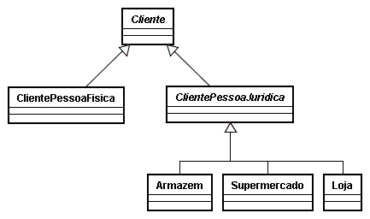
Diagrama de Classes
Generalizações e Especializações
  Classes Abstratas:
    É usada para organizar a hierarquia de classes.
    Não geram objetos diretamente
    Muito utilizada nas Classes de Projetos
    Notação: O nome é definido em Itálico
Esta notação é
igual a
esta
Engenharia de software orientada a objetos

Slide 99
Diagrama de Classes
Herança X Associação
  O relacionamento de herança acontece entre classes
  Os relacionamentos de Associação, Agregação / Composição e Associação ocorre entre as instâncias das classes (os objetos).
Propriedades de relacionamentos de herança
  Transitividade
    Se A é uma generalização de B e B é uma generalização de C, então C herda características de B e A.
  Assimetria
    Se A é uma generalização de B, B não pode ser uma generalização de A
Deve-se evitar hierarquias muito profundas, com mais de 3 níveis, pois dificulta a leitura.
Engenharia de software orientada a objetos

Slide 100
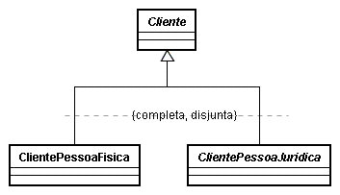
Diagrama de Classes
Restrições de Generalização e Especialização:
  Sobreposta: Podem ser criadas subclasses que herdem de mais de uma subclasse
    Ex: Atleta – (Nadador e Corredor)
  Disjunta: As subclasses só podem herdar de uma subclasse
    Ex: Figura geométrica – (Elipse, Quadrado, Circulo)
  Completa: Todas as subclasses possíveis foram enumeradas.
    Ex: Indivíduo – (Homem e Mulher)
  Incompleta: Nem todas as subclasses foram enumeradas na hierarquia
    Ex: Figura geométrica – (Elipse, Quadrado, Circulo)
Engenharia de software orientada a objetos

Slide 101
Diagrama de Objetos
São instâncias dos diagramas de classes, assim como os objetos são instâncias das classes.
São estruturas estáticas
Notação: Definido como “Nome do objeto” + “: (dois pontos)” + “Nome da classe”
O nome da objeto é opcional
Formato | Exemplo
:NomeClasse | :Pedido
nomeObjeto: NomeClasse | umPedido: Pedido
Engenharia de software orientada a objetos

Slide 102
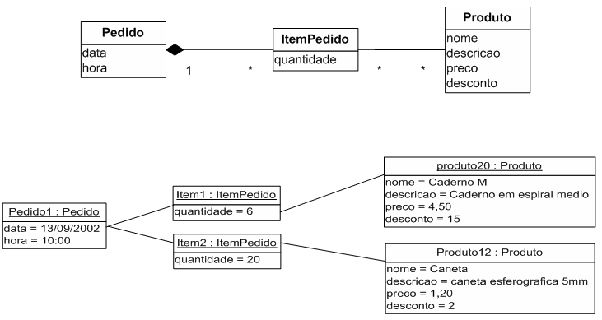
Diagrama de Objetos
Exemplo: Diagrama de Classes
Diagrama de Objeto
Engenharia de software orientada a objetos

Slide 103

Diagrama de Objetos
Exemplo 2: Diagrama de objetos
A utilidade prática dos diagramas de objetos é ilustrar a formação de relacionamentos complexos
Engenharia de software orientada a objetos

Slide 104
Técnicas para identificação de Classes
Uma das tarefas mais difíceis é a identificação de classes necessárias e suficientes para compor um sistema.
Identificar as classes significa “saber quais são os objetos que irão compor o sistema”
Atividades da identificação:
  Definir classes candidatas
  Eliminar as classes desnecessárias
Engenharia de software orientada a objetos

Slide 105
Técnicas para identificação de Classes
Técnicas
  Análise textual de Abbott
  Análise dos Casos de Uso
  Identificação dirigida a responsabilidades
  Padrões de análise
Engenharia de software orientada a objetos

Slide 106
Técnicas para identificação de Classes
Análise textual de Abbott
  Utiliza-se diversas fontes de informação: Documento de Requisitos, Modelo de Negócios, Glossários, etc.
  Destacam-se os termos como sujeito, substantivos e verbo
  Elimina-se os sinônimos e classifica os termos:
Parte do Texto | Componente | Exemplo
Nome próprio | Objeto | Maria
Nome simples | Classe | aluno
Verbos de Ação | Operação | registrar
Verbo Ser | Herança | é um
Verbo Ter | Todo-Parte | tem um
Engenharia de software orientada a objetos

Slide 107
Técnicas para identificação de Classes
Vantagem
  Simplicidade
Desvantagem
  Resultado depende da completude do documento fonte
  Pode-se gerar classes candidatas que nunca serão classes
  A linguagem natural é imprecisa e classes importantes podem não ser identificadas.
Engenharia de software orientada a objetos

Slide 108
Técnicas para identificação de Classes
Análise dos Casos de Uso
  O modelador identifica as classes necessárias para produzir o comportamento que está documentado na descrição do caso de uso
  Justificativa: uma classe só deve existe se ela participar do comportamento externo visível do sistema.
Engenharia de software orientada a objetos

Slide 109
Técnicas para identificação de Classes
Análise dos Casos de Uso
  Passo a passo:
    Suplemente as descrições dos casos de uso
    Para cada caso de uso:
      Identifique as classes a partir do comportamento(*)
      Distribua o comportamento do caso de uso pelas classes identificadas
    Para cada classe de análise resultante:
      Descreva suas responsabilidades
      Descreva atributos e associações
    Unifique as classes de análise em um ou mais Diagrama de Classes
  (*) As classes são identificadas pelo uso da categorização BCE
Engenharia de software orientada a objetos

Slide 110
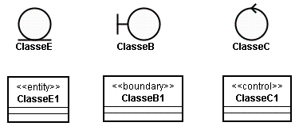
Técnicas para identificação de Classes
Análise dos Casos de Uso
  Categorização BCE: Os objetos são divididos em 3 categorias:
    Objetos de Fronteira (Boundary)
    Objetos de Controle (Control)
    Objetos de Entidade (Entity)
  Notação UML
Engenharia de software orientada a objetos

Slide 111

Técnicas para identificação de Classes
Análise dos Casos de Uso
  Objetos de Fronteira
    Permite ao sistema interagir com seu ambiente
    Tipos principais: Interface com usuário, Interface com sistemas externos, Comunicação com dispositivos
    Responsabilidades (comunicação):
      Notificar aos demais objetos de eventos gerados pelo ambiente
      Notificar os atores sobre o resultado de interações entre os objetos
    Os nomes devem lembrar qual o canal de comunicação com o mundo externo
      Ex: FormularioInscricao, LeitoraCartao, SistemaFaturamento
    Durante a análise estas classes devem representar apenas os pontos de comunicação.
Engenharia de software orientada a objetos

Slide 112

Técnicas para identificação de Classes
Análise dos Casos de Uso
  Objetos de Controle
    É uma ponte de comunicação entre os objetos de fronteira e os objetos de entidade
    Responsabilidades
      Realizar monitorações para responder a eventos externos
      Coordenar a realização de um caso de uso
      Criar associações entre objetos Entidade
      Manter valores acumulados ou derivados durante a realização de um caso de uso
      Manter o estado da realização de um caso de uso
    Os nomes devem lembrar o caso de uso que a classe é responsável por coordenar
      Ex: GerenciadorContas, ControladorInscricao, ControladorReservas, MarcadorTempo, etc.
Engenharia de software orientada a objetos

Slide 113

Técnicas para identificação de Classes
Análise dos Casos de Uso
  Objetos de Entidade
    Servem como um repositório para as informações manipuladas pelo sistema
    Dizem respeito a lógica do negócio
    Os nomes lembram as informações do sistema:
      Produto, Cliente, Pedido, ItemPedido, etc
    Responsabilidades:
      Informar valores de seus atributos aos requisitantes
      Realizar cálculos ou impor restrições relativas as regras de negócios
      Criar e destruir objetos partes
Engenharia de software orientada a objetos

Slide 114
Técnicas para identificação de Classes
Análise dos Casos de Uso
  Para cada caso de uso pode-se utilizar as regras:
    Adicionar um objeto de fronteira para cada ator do caso de uso: encapsula a comunicação nos objetos de fronteira
    Adicionar um objeto de controle para cada caso de uso: Isto por que um caso de uso é responsável por um negócio específico.
Engenharia de software orientada a objetos

Slide 115
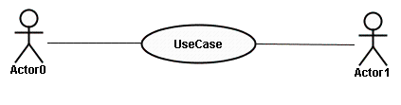
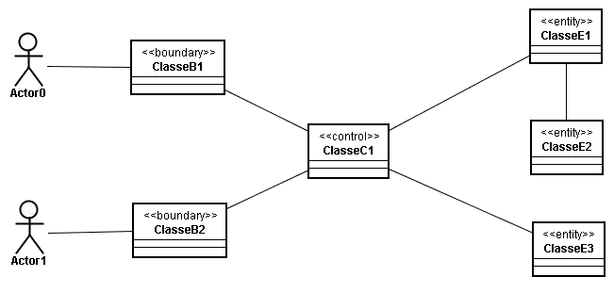
Técnicas para identificação de Classes
Análise dos Casos de Uso
Objetos de fronteira,
controle e entidade são
usados na realização de
um caso de uso.
Engenharia de software orientada a objetos

Slide 116
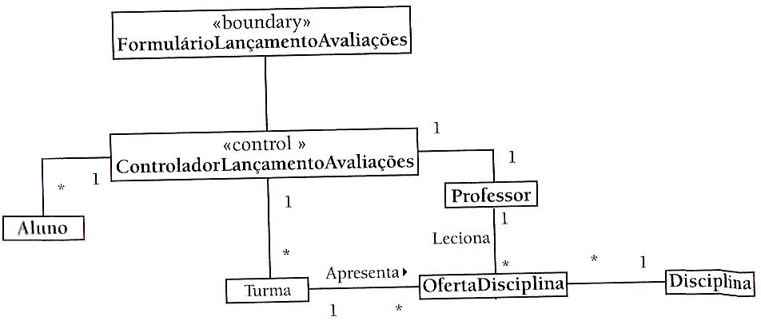
Técnicas para identificação de Classes
Análise dos Casos de Uso
  Ex. de um DCA para caso de uso LancarAvaliacao
Engenharia de software orientada a objetos

Slide 117
Técnicas para identificação de Classes
Técnica Identificação dirigida a responsabilidades
  Enfatiza o encapsulamento da estrutura e do comportamento dos objetos
  O comportamento do objeto é definido de tal forma que ele possa cumprir com suas responsabilidades.
  Uma responsabilidade é uma obrigação que o objeto tem para com o sistema no qual está inserido.
  Um objeto pode ter responsabilidades que não pode cumprir sozinho, então ele necessita da colaboração de outros objetos
  Esta técnica é chamada Modelagem CRC (Classes, Responsabilidades e Colaboradores).
Engenharia de software orientada a objetos

Slide 118
Técnicas para identificação de Classes
Técnica Identificação dirigida a responsabilidades
  Modelagem CRC
    Analisa-se o cenário de um caso de uso
    Já inicia com um conjunto de classes candidatas
    Identifica-se as responsabilidades de cada classe
    Identifica-se os colaboradores
    O processo se dá em reuniões chamadas sessões CRC, cuja saída final é o preenchimento de cartões CRC.
Nome da Classe
1ª responsabilidade | Colaborador
2ª Responsabilidade | Colaborador
...
Engenharia de software orientada a objetos

Slide 119
Técnicas para identificação de Classes
Técnica Identificação dirigida a responsabilidades
  Modelagem CRC
    Ex:
ContaBancaria
1 - Conhecer o seu cliente | Cliente
2 – Conhecer o seu número | Transação
3 - Conhecer o seu saldo
4 - Manter um histórico de transações
5 – Aceitar saques e depósitos
Engenharia de software orientada a objetos

Slide 120
DIAGRAMAS DE INTERAÇÃO

Slide 121
Introdução
Portanto: Modelos de casos de uso e classes são representações incompletas do sistema
O modelo de interação permite a representação do comportamento dinâmico de um SSOO.
Com o modelo de interação:
  as classes, responsabilidades e colaboradores da técnica CRC podem ser validadas.
  O modelo de classe pode ser refinado pois definimos as operações de cada classe.
Engenharia de software orientada a objetos

Slide 122
Elementos da modelagem de interação
A interação entre objetos para dar suporte a funcionalidade de um caso de uso denomina-se realização de casos de uso.
Diagramas de interação:
  Diagrama de Seqüência:
    Ênfase na troca de mensagens entre objetos na ordem temporal
  Diagrama de Comunicação (ou diagrama de colaboração)
    Ênfase nos relacionamentos existentes entre os objetos
  Diagrama de visão geral da Interação
    Apresenta uma visão geral de diversas interações entre objetos
Estes dois diagramas são equivalentes entre si, mas o Diagrama de seqüência é mais popular.
O conjunto de todos os diagramas de interação contituem o modelo de interações.
Engenharia de software orientada a objetos

Slide 123
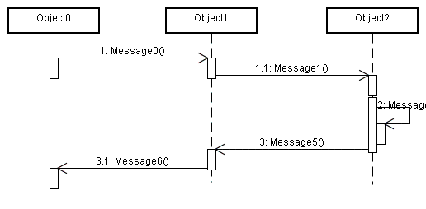
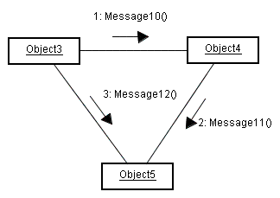
Elementos da modelagem de interação
Diagrama de seqüência
Diagrama de comunicação
Engenharia de software orientada a objetos

Slide 124
Elementos da modelagem de interação
Mensagens
  É o elemento mais importante das interações
  Uma mensagem é uma solicitação de execução de uma operação em outros objeto
  A mensagem deve ter informação suficiente para que o receptor execute a operação requisitada
  Na UML, a sintaxe para representar mensagens é igual a todos os diagramas de interação
Engenharia de software orientada a objetos

Slide 125
Elementos da modelagem de interação
Mensagens
  Mensagem Síncrona:
    O objeto remetente fica aguardando que o receptor processe a mensagem antes de continuar o seu processamento.
  Mensagem Assíncrona
    O objeto remetente não espera a resposta para prosseguir com seu processamento
  Mensagem de Sinal
    É usada apenas para enviar um sinal
  Mensagem de retorno
    É usada para especificar o retorno de uma mensagem enviada anteriormente
Mensagens reflexivas
  Quando o objeto envia uma mensagem para si proprio
Engenharia de software orientada a objetos

Slide 126
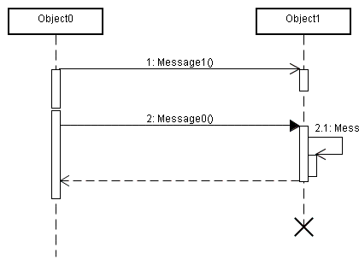
Mensagens – Sintaxe UML
Mensagem Assíncrona
Mensagem Síncrona
Mensagem Reflexiva
Mensagem Retorno
Engenharia de software orientada a objetos

Slide 127
Mensagens – Sintaxe UML
  Nos diagramas de interação da fase de análise -> Usa apenas o nome da mensagem
    nomeMensagem()
  Nos diagramas de interação da fase de projeto usa a assinatura completa da mensagem
    [[expressao-sequencia] controle:] [v:=] nome [(argumentos)]
Engenharia de software orientada a objetos

Slide 128
Mensagens – Sintaxe UML
  expressao-sequencia: Indica a ordem das mensagens no diagrama:
    1,2,3 / 1.1, 1.2 / 1.1a, 1.1b
  Controle: Indica se a mensagem tem alguma condição para ser enviada ou a quantidade de vezes que a mensagem deve ser enviada
    Clausula condição (ou guarda)
      [Senha é válida]: abrirJanelaPricipal()
      [a>b]: trocar (a,b)
    Clausula interação
      *[Para cada f em F]: desenhar()
      *[i:= 1..10]: mensagem()
Engenharia de software orientada a objetos

Slide 129
Mensagens – Sintaxe UML
  v:= : Usado para armazenar um valor de retorno que será usado em uma mensagem posterior.
    X:= selecionar (e)
  nome : é o nome da operação na classe receptora
  Argumentos: Argumentos da operação na classe receptora
Exemplos
  1: adicionarItem(item)
  3 [a>b]: trocar(a,b)
  2*: desenhar()
  1.2.1: x := selecionar(e)
Engenharia de software orientada a objetos

Slide 130



Atores
  Atores podem participar do diagrama de interação
  Mesma notação dos casos de uso
Objetos
  Mesma representação que no diagrama de objetos
Classes
  Na maioria das interações somente objetos sã representados nos DI
  Pode-se usar classes para representar mensagens que disparam uma operação estática
  A representação da UML é a mesma de classe de análise
Engenharia de software orientada a objetos

Slide 131
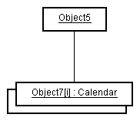
Elementos da modelagem de interação
Coleções ou multiobjetos: Representar coleções de objetos, tais como ItemPedido
Engenharia de software orientada a objetos

Slide 132
Diagramas de Seqüências
Apresenta as interações em uma ordem temporal
Linha de vida: Notação gráfica para representar a disposição dos objetos e suas interações
Contém:
  Cabeça: Ator, Classe, Objeto
  Cauda: linha tracejada
Ordem de disposição dos elementos:
  Ator, Objeto de fronteira, Objeto de controle, Objeto de entidade
Mensagens:
  Assincronas, Sincronas, Retorno, Criação e Destruição, reflexivas
A passagem no tempo ‘’e verificada observando-se a direção vertical no sentido de cima para baixo
Engenharia de software orientada a objetos

Slide 133
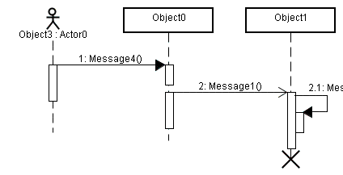
Diagramas de Seqüências
Ocorrências de execução: corresponde ao tempo em que o objeto está ativo
  O uso de ocorrência torna opcional o uso de mensagens de retorno
Engenharia de software orientada a objetos

Slide 134
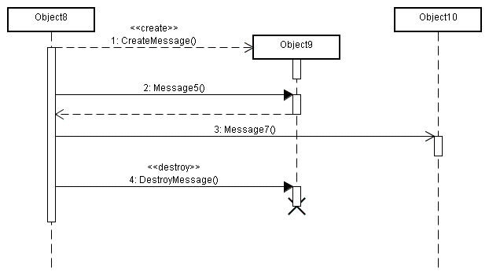
Diagramas de Seqüências
Mensagens de Criação e Destruição
Engenharia de software orientada a objetos

Slide 135
Diagramas de Comunicação
Mostra os objetos relevantes para o caso de uso assim como as ligações entre os mesmos
Estruturalmente é muito semelhante a um diagrama de objetos
A diferença está nas ligações e mensagens trocadas entre os objetos.
Diferente do diagrama de seqüência, o diagrama de comunicação não permite identificar a ordem de execução das mensagens.
Todas as mensagens neste diagrama deve conter obrigatoriamente as expressões de seqüência.
Engenharia de software orientada a objetos

Slide 136
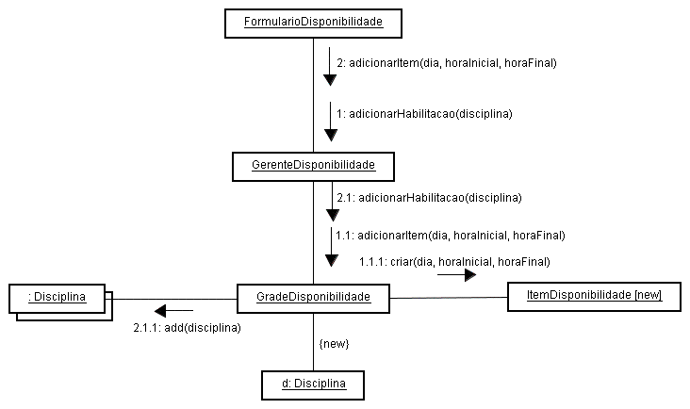
Diagramas de Comunicação
Engenharia de software orientada a objetos

Slide 137

Modularização da interação
Inserido na UML 2.0
Incluiu diversos elementos gráficos para construção modular de diagramas de interação
  Quadros de interação, fragmentos combinados, referências, operadores, etc.
Quadro de interação:
  Serve para encapsular um diagrama de interação
Um diagrama é posicionado
no meio do quadro
ou
Uma referência a outro
diagrama
Engenharia de software orientada a objetos

Slide 138
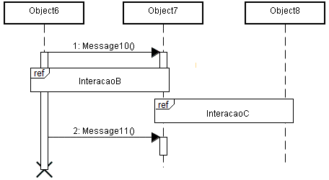
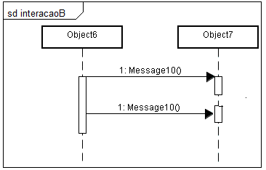
Modularização da interação
O rótulo pode ser o tipo e nome do diagrama:
  Sd (diagrama de seqüência)
  Comm (diagrama de comunicação)
  Activity (diagrama de atividade)
Ou uma referência a um diagrama separado: ref
Engenharia de software orientada a objetos

Slide 139
Diagrama de Visão da Interação
Representado como um diagrama de atividades.
Veremos posteriormente, ao estudar Diagrama de atividades
Engenharia de software orientada a objetos

Slide 140
Procedimento para criação de um diagrama de interação
Para cada caso de uso, selecione um conjunto de cenários relevantes (fluxo principal, fluxo alternativo, fluxo de exceção)
Para cada cenário identifique os eventos do sistema
  Posicione os atores, objetos de fronteira, objetos de controle no diagrama
  Para cada passo do cenário, defina as mensagem enviadas de um objeto para o outro
  Defina as clausulas de condição e interação, caso existam
  Adicione multiobjetos e objetos de entidade, à medida que sua participação for necessária no cenário selecionado
Engenharia de software orientada a objetos

Slide 141
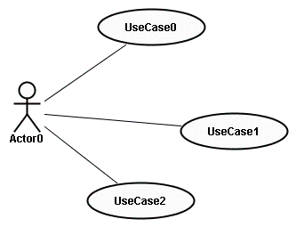
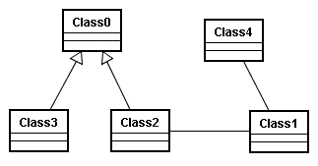
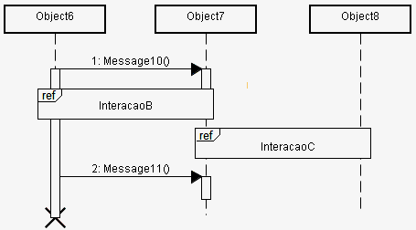
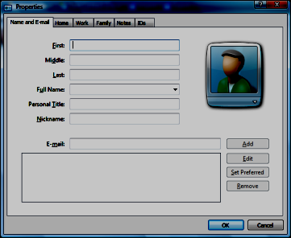
Dependência dos artefatos produzidos
Valida
responsabilidades,
identifica novos
objetos
Valida Interações
Fornece objetos
Fornece cenários
Fornece cenários
Fornece pistas
para identificação de
eventos
Engenharia de software orientada a objetos

Slide 142
Estudo de caso - SCA
Para cada caso de uso, selecione um conjunto de cenários relevantes:
  Caso de Uso: Realizar Inscrição
  Cenário:
    1....
    2. O sistema apresenta as disciplinas para as quais o aluno tem pre-requisito (conforme RN03), excetuando-se as que já tenha cursado.
    3....
Engenharia de software orientada a objetos

Slide 143
Estudo de caso - SCA
  Posicione os atores, objetos de fronteira, objetos de controle no diagrama:
    Identificamos os atores no MCU
    Identificamos os obj no MCA
        Ator:Aluno
        Obj Fronteira:FormularioInscricao
        Obj Controle: ControleInscricao
        Obj Entidade: Aluno, disciplina.
Engenharia de software orientada a objetos

Slide 144
Estudo de caso - SCA
  Para cada passo do cenário, defina as mensagem enviadas de um objeto para o outro
  Usar um Diagrama de seqüência
Engenharia de software orientada a objetos

Slide 145
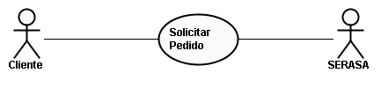
Exercício
Exercício: Dado as descrições de caso de uso, modelo de classes e protótipo, faça um ou mais diagrama de sequencia e um ou mais diagramas de comunicação para o caso de uso Solcitar Pedido

Slide 146
Descrição de casos de uso
  Fluxo Principal
  1. Cliente acessa o sistema
  2. Sistema apresenta formulário de solicitação e solicita identificação do cliente
  3. Cliente se identifica
  4. Sistema acessa sistema SERASA para consultar situação do cliente
  5. Sistema abre pedido e disponibiliza produtos para o cliente
  6. Cliente seleciona o produto e insere na lista de itens pedidos.
  7. O sistema retira os materiais selecionados da lista de materiais disponiveis
  8. O Cliente confirma o pedido
  9. O caso de uso se encerra

Slide 147
Descrição de casos de uso
  Fluxo alternativo (6)
  1. O cliente seleciona um ou mais itens e remove lista de itens pedidos
  2. Os materiais selecionados retornam a lista de materiais disponiveis
  Fluxo alternativo (6)
  1. O cliente remove todos os itens pedidos
  2. Os materiais retornam a lista de materiais disponiveis
  Fluxo alternativo (8)
  1. Se o cliente não confirmar o pedido, o sistema deve cancelar o pedido automaticamente.

Slide 148
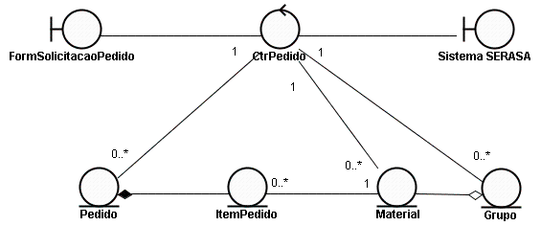
Diagrama de classes de análise

Slide 149
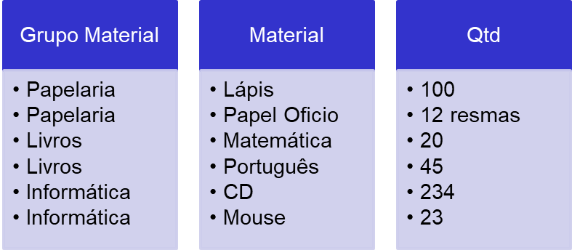
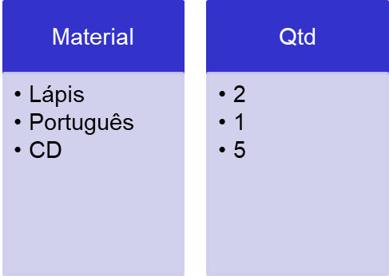
Protótipo
Nome
CPF
Identificação
Seja bem vindo. O seu pedido é o 89877-99 em 12/11/2007
Buscar no grupo
P
Engenharia de software orientada a objetos
Confirmar
Sair

Slide 150
Agradecimento, material retirado
Professor Thiago Affonso de M. N. Viana
Bibliografia
BOOCH, Grady; RUMBAUGH, James; JACOBSON, Ivan. UML: guia do usuário. Rio de janeiro: Campus, 2000. 472p.

